Slide 1

PHÒNG GIÁO DỤC VÀ ĐÀO TẠO ………….
TRƯỜNG TRUNG HỌC CƠ SỞ ………………
MÔN TOÁN LỚP 8 (CÁNH DIỀU )
GVSB: Nguyễn Thị Hải Yến

Slide 2
1. Giáo viên
SGK toán 8 cánh diều trang 94 đến trang 97, kế hoạch bài dạy, thước thẳng, thước êke, bảng phụ hoặc máy tính, máy chiếu, phiếu bài tập, phiếu đánh giá hoạt động nhóm, hoạt động cá nhân.
2. Học sinh
SGK, thước thẳng, thước êke, bảng nhóm, bút dạ..
Chuẩn bị trước ở nhà phần Hoạt động 1 (Hình 2, 3) SGK/94 (Tiết 1)

Slide 3











Slide 4


Hình thành kiến thức
Mở đầu
Luyện tập
Vận dụng
CÁC HOẠT ĐỘNG

Slide 5


HOẠT ĐỘNG
Mở đầu

Slide 6



Quan sát Hình 1, bạn Đan khẳng định rằng: Diện tích của hình vuông lớn nhất bằng tổng diện tích của hai hình vuông còn lại.
Bạn Đan khẳng định như vậy có đúng không?

Slide 7
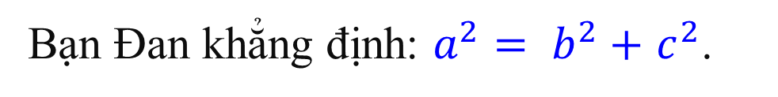
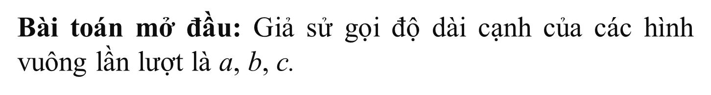
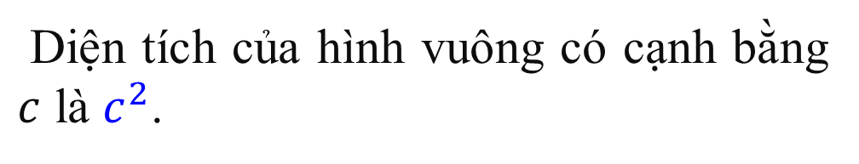
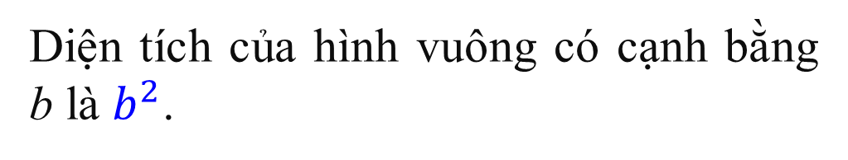
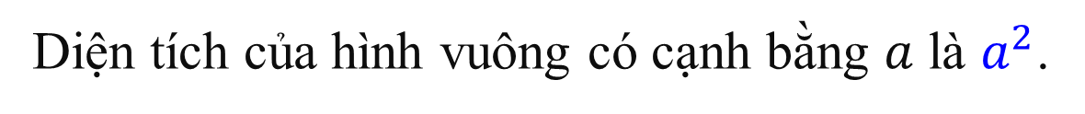
Bài toán mở đầu: Giả sử gọi độ dài cạnh của các hình vuông lần lượt là $\text{a}\text{,} \text{b}\text{,} \text{c}$.
Diện tích của hình vuông có cạnh bằng $a$ là $a^{2}$.
Diện tích của hình vuông có cạnh bằng $\text{b}$ là $b^{2}$.
Diện tích của hình vuông có cạnh bằng $c$ là $c^{2}$.
Bạn Đan khẳng định: $a^{2}= b^{2}+$ $c^{2}$.

Slide 8
Sau bài học này chúng ta sẽ biết bạn Đan dựa vào đâu để khẳng định: Diện tích của hình vuông lớn nhất bằng tổng diện tích của hai hình vuông còn lại.

Slide 9

CHƯƠNG V
TAM GIÁC. TỨ GIÁC
BÀI 1
ĐỊNH LÝ PYTHAGORE
(Tiết 1)

Slide 10

Mục tiêu
- Giải thích được định lí Pythagore.
- Tính được độ dài cạnh trong tam giác vuông bằng cách sử dụng định lí Pythagore.
- Giải quyết được một số vấn đề thực tiễn gắn với việc vận dụng định lí Pythagore (ví dụ: tính khoảng cách giữa hai vị trí).

Slide 11


HOẠT ĐỘNG
Hình thành kiến thức

Slide 12

ĐỊNH LÝ PYTHAGORE
Định lý Pythagore
Định lý Pythagore đảo
Notes:
Bấm vào câu “a, b) Hs cắt giấy thực hiện (Minh họa)” – đưa đến bảng điều khiển bằng GSP 5.

Slide 13


BÀI 1: ĐỊNH LÝ PYTHAGORE (TIẾT 1)
1. Định lý Pythagore
HĐ 1: (HS xem SGK/94-95)
YÊU CẦU
- Hoạt động nhóm 5 phút bằng kỹ thuật khăn trãi bàn.
- 1 nhóm báo cáo, các nhóm còn lại quan sát, lắng nghe và nêu nhận xét, phản biện.
Notes:
Bấm vào HĐ 1 - đưa đến bảng điều khiển bằng GSP 5 (cau a, b)

Slide 14
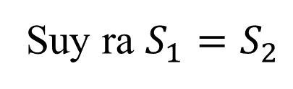
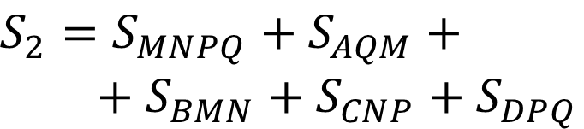
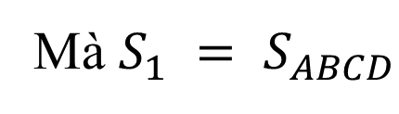
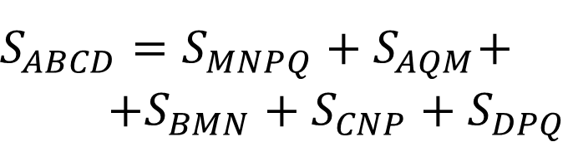
BÀI 1: ĐỊNH LÝ PYTHAGORE (TIẾT 1)
1. Định lý Pythagore
HĐ 1:
Giải
c) Ta có:
$S_{ABCD}=S_{MNPQ}+S_{AQM}$+
$+S_{BMN}+S_{CNP}+S_{DPQ}$
Mà ${S_{1} = S}_{ABCD}$
$$S_{2}=S_{MNPQ}+S_{AQM}+$$
$+ S_{BMN}+S_{CNP}+S_{DPQ}$
Suy ra $S_{1}=S_{2}$
Notes:
Bấm vào câu “a, b) Hs cắt giấy thực hiện (Minh họa)” – đưa đến bảng điều khiển bằng GSP 5.

Slide 15

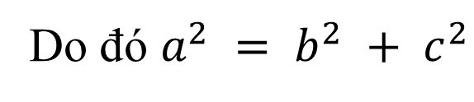
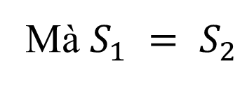

BÀI 1: ĐỊNH LÝ PYTHAGORE (TIẾT 1)
1. Định lý Pythagore
HĐ 1:
Giải
d) Ta có:
$$S_{1}={\left(b+c\right)}^{2}=b^{2}+c^{2}+2bc$$
$$S_{2} ={ a}^{2} + 2bc$$
Mà ${S_{1} = S}_{2}$
Do đó $a^{2} = b^{2} + c^{2}$

Slide 16
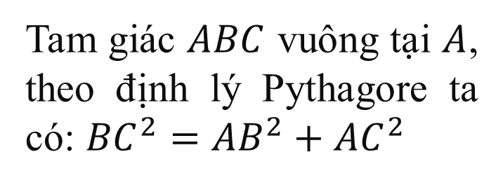
BÀI 1: ĐỊNH LÝ PYTHAGORE (TIẾT 1)
1. Định lý Pythagore
Định lý Pythagore: Trong một tam giác vuông, bình phương của cạnh huyền bằng tổng các bình phương của hai cạnh góc vuông.
Tam giác $ABC$ vuông tại $A$, theo định lý Pythagore ta có: ${BC}^{2}={AB}^{2}+{ AC}^{2}$

Slide 17


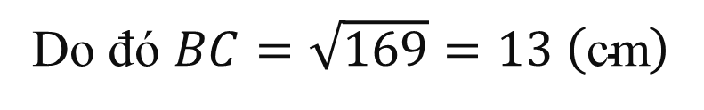
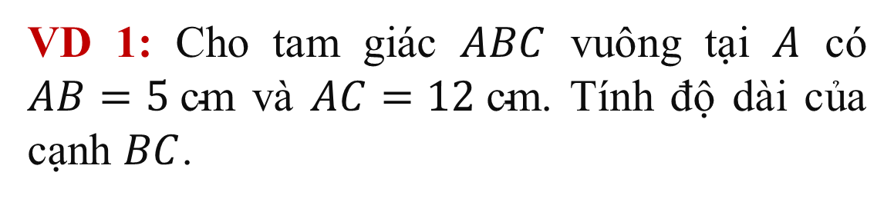
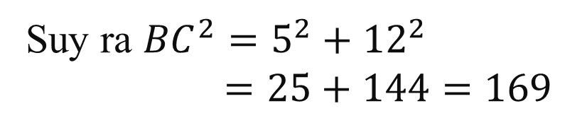
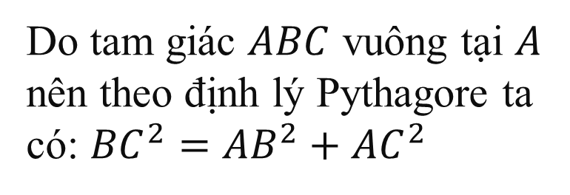
BÀI 1: ĐỊNH LÝ PYTHAGORE (TIẾT 1)
1. Định lý Pythagore
VD 1: Cho tam giác $ABC$ vuông tại $A$ có $AB=5 \text{cm}$ và $AC=12 \text{cm}$. Tính độ dài của cạnh $BC$.
Giải
Do tam giác $ABC$ vuông tại $A$ nên theo định lý Pythagore ta có: ${BC}^{2}={AB}^{2}+{ AC}^{2}$
Suy ra ${BC}^{2}=5^{2}+{12}^{2}$
$=25+144=169$
Do đó $BC=\sqrt{169}=13 \left(\text{cm}\right)$

Slide 18


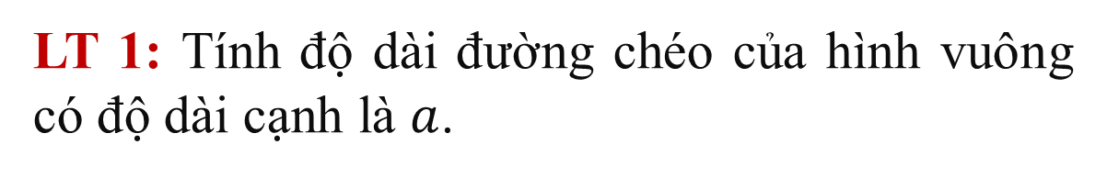
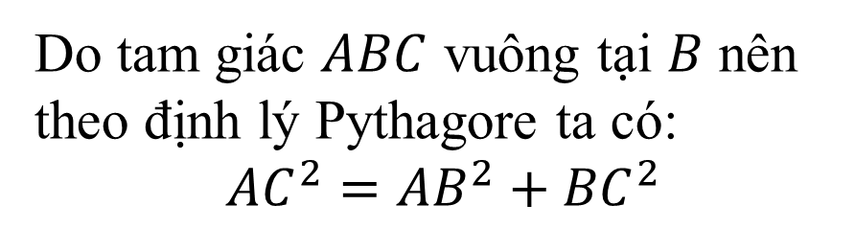

BÀI 1: ĐỊNH LÝ PYTHAGORE (TIẾT 1)
1. Định lý Pythagore
LT 1: Tính độ dài đường chéo của hình vuông có độ dài cạnh là $a$.
Giải
Do tam giác $ABC$ vuông tại $B$ nên theo định lý Pythagore ta có:
${AC}^{2}={AB}^{2}+{ BC}^{2}$
Suy ra ${AC}^{2}=a^{2} +{ a}^{2} ={ 2a}^{2}$
Do đó $AC=a\sqrt{2} \text{.}$

Slide 19

HOẠT ĐỘNG
Luyện tập

Slide 20


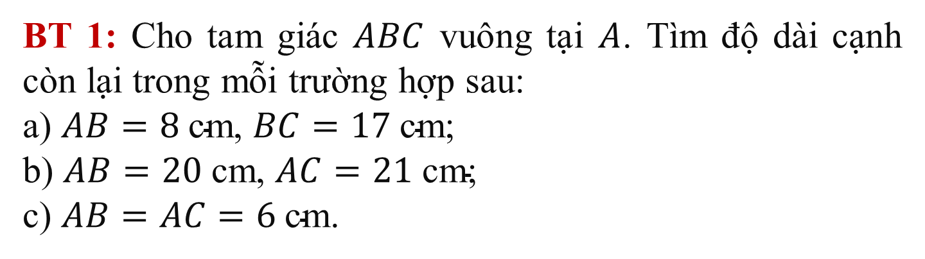
LUYỆN TẬP
BT 1: Cho tam giác $ABC$ vuông tại $A$. Tìm độ dài cạnh còn lại trong mỗi trường hợp sau:
a) $AB=8 \text{cm}\text{, }BC=17 \text{cm}\text{; }$
b) $AB=20 \text{cm}\text{, }AC=21 \text{cm}\text{; }$
c) $AB=AC=6 \text{cm}$.

Slide 21
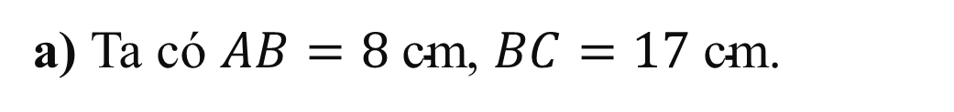
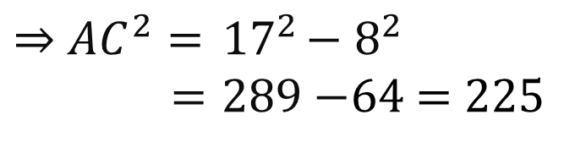

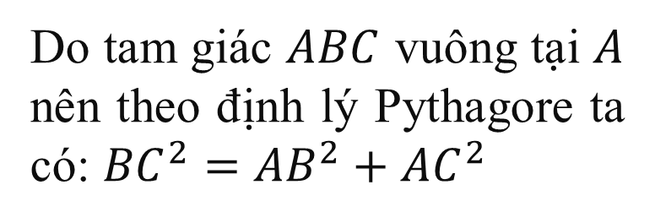
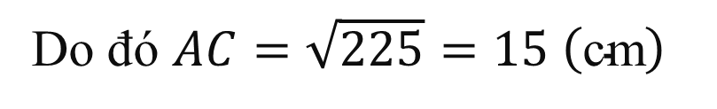
LUYỆN TẬP
BT 1:
Giải
a) Ta có $AB=8 \text{cm}\text{, }BC=17 \text{cm}$.
Do tam giác $ABC$ vuông tại $A$ nên theo định lý Pythagore ta có: ${BC}^{2}={AB}^{2}+{ AC}^{2}$
Suy ra ${17}^{2}=8^{2}+{ AC}^{2}$
$$\text{⇒}{ AC}^{2}={ 17}^{2}− 8^{2}$$
$=289−$64 = 225
Do đó $AC=\sqrt{225}=15 \left(\text{cm}\right)$

Slide 22
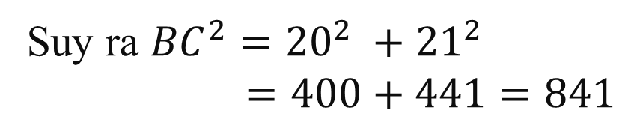
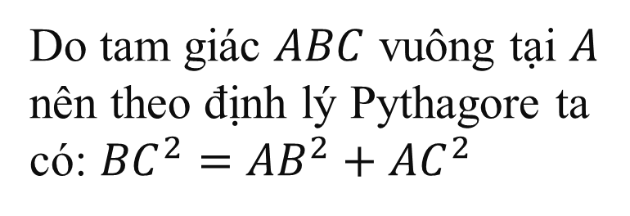
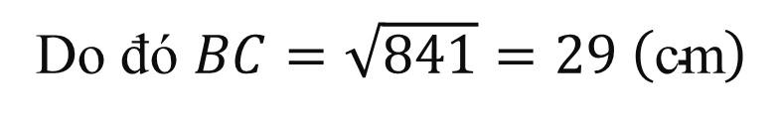
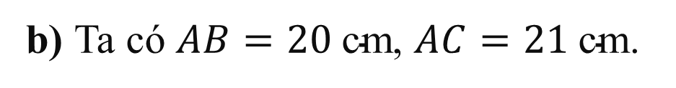
LUYỆN TẬP
BT 1:
Giải
b) Ta có $AB=20 \text{cm}\text{, }AC=21 \text{cm}$.
Do tam giác $ABC$ vuông tại $A$ nên theo định lý Pythagore ta có: ${BC}^{2}={AB}^{2}+{ AC}^{2}$
Suy ra ${BC}^{2}={20}^{2} +{ 21}^{2}$
$=400+441=841$
Do đó $BC=\sqrt{841}=29 \left(\text{cm}\right)$

Slide 23
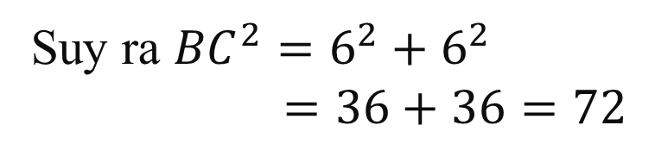

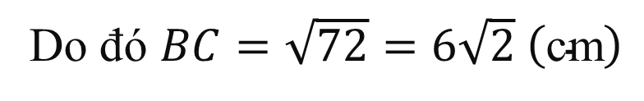
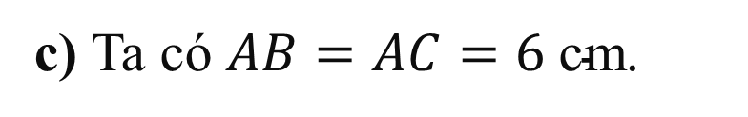
LUYỆN TẬP
BT 1:
Giải
c) Ta có $AB=AC=6 \text{cm}$.
Do tam giác $ABC$ vuông tại $A$ nên theo định lý Pythagore ta có: ${BC}^{2}={AB}^{2}+{AC}^{2}$
Suy ra ${BC}^{2}=6^{2}+6^{2}$
$=36+36=72$
Do đó $BC=\sqrt{72}=6\sqrt{2} \left(\text{cm}\right)$

Slide 24


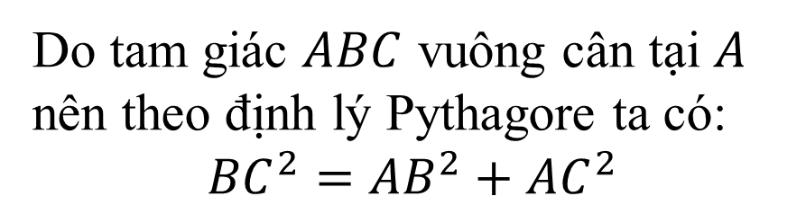


LUYỆN TẬP
BT 3: Cho tam giác vuông cân có độ dài cạnh góc vuông bằng 1 dm. Tính độ dài cạnh huyền của tam giác đó.
Giải
Do tam giác $ABC$ vuông cân tại $A$ nên theo định lý Pythagore ta có:
$${BC}^{2}={AB}^{2}+{AC}^{2}$$
Suy ra ${BC}^{2}=1^{2}+1^{2}=1+1=2$
Do đó $BC=\sqrt{2} \left(\text{dm}\right)$
Vậy độ dài cạnh huyền của tam giác vuông cân là$\sqrt{2} dm$.

Slide 25

HOẠT ĐỘNG
VẬN DỤNG

Slide 26

VẬN DỤNG
BT 5: Hình 9 mô tả một thanh gỗ dài 2,6 m dựa vào một bức tường thẳng đứng. Chân thanh gỗ cách mép tường một khoảng là 1 m. Khoảng cách từ điểm thanh gỗ chạm vào tường đến mặt đất là bao nhiêu mét?
Hình 9

Slide 27
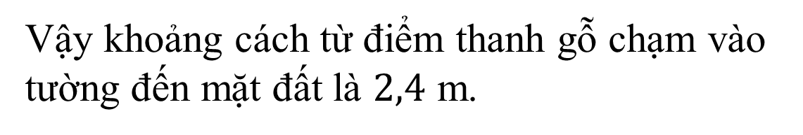

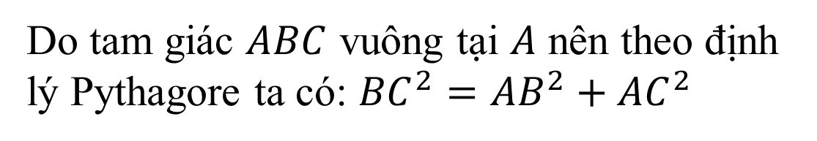

VẬN DỤNG
BT 5:
Giải
Do tam giác $ABC$ vuông tại $A$ nên theo định lý Pythagore ta có: ${BC}^{2}={AB}^{2}+{AC}^{2}$
Suy ra ${{ AC}^{2}=BC}^{2}−{AB}^{2}$
$={ 2,6}^{2}−1^{2}=5,76$
Do đó $AC=\sqrt{5,76}=2,4 \left(\text{m}\right)$
Vậy khoảng cách từ điểm thanh gỗ chạm vào tường đến mặt đất là $2,4$ m.

Slide 28

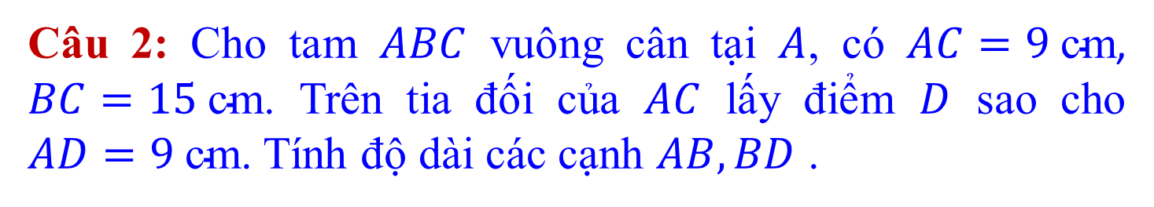
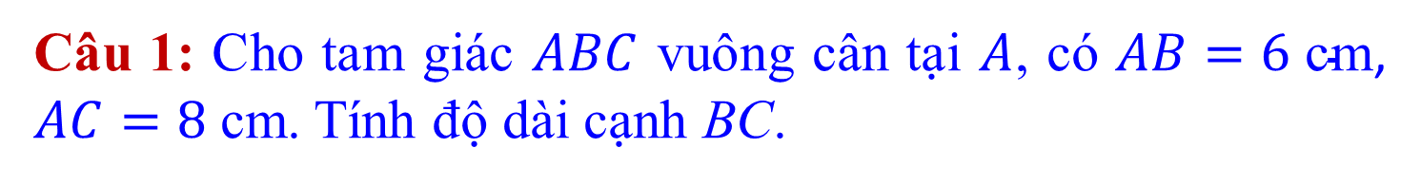
HƯỚNG DẪN VỀ NHÀ
- Xem lại bài.
- Chuẩn bị phần tiếp theo Định lý Phythagore đảo.
- Phiếu bài tập.
Câu 1: Cho tam giác $ABC$ vuông cân tại $A$, có $AB=6 \text{cm}$, $AC=8 \text{cm}$. Tính độ dài cạnh $\text{BC}$.
Câu 2: Cho tam $ABC$ vuông cân tại $A$, có $AC=9 \text{cm}$, $BC=15 \text{cm}$. Trên tia đối của $AC$ lấy điểm $D$ sao cho $AD=9 \text{cm}$. Tính độ dài các cạnh $AB, BD$ .

